Slide 1




NHỆT LIỆT CHÀO MỪNG QUÝ THẦY CÔ
VỀ DỰ GIỜ TIẾT HỌC NGÀY HÔM NAY
8
Giáo viên: Nguyễn Thị Thanh Vân
Trường: THCS Việt Hưng

Slide 2

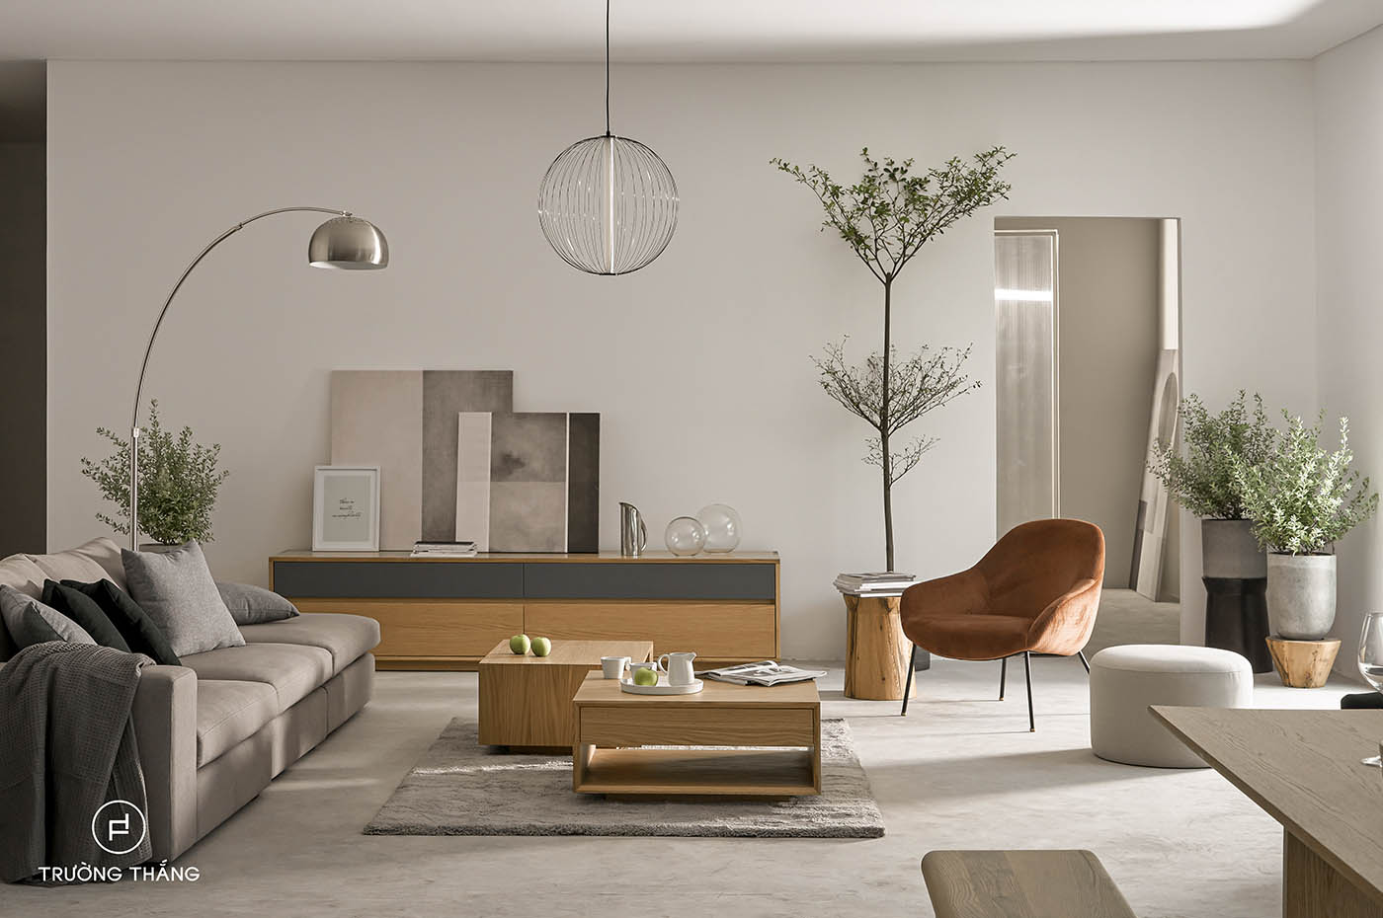

CHỦ ĐỀ: NỘI THẤT CĂN PHÒNG
TIẾT 19 - BÀI 9:
THIẾT KẾ SẢN PHẨM NỘI THẤT

Slide 3

TIẾT 19 - BÀI 9:
THIẾT KẾ SẢN PHẨM NỘI THẤT
1. Quan sát – nhận thức về mô hình sản phẩm nội thất
2. Cách thiết kế tạo dáng sản phẩm nội thất
3. Tạo dáng mô hình sản phẩm nội thất yêu thích

Slide 4

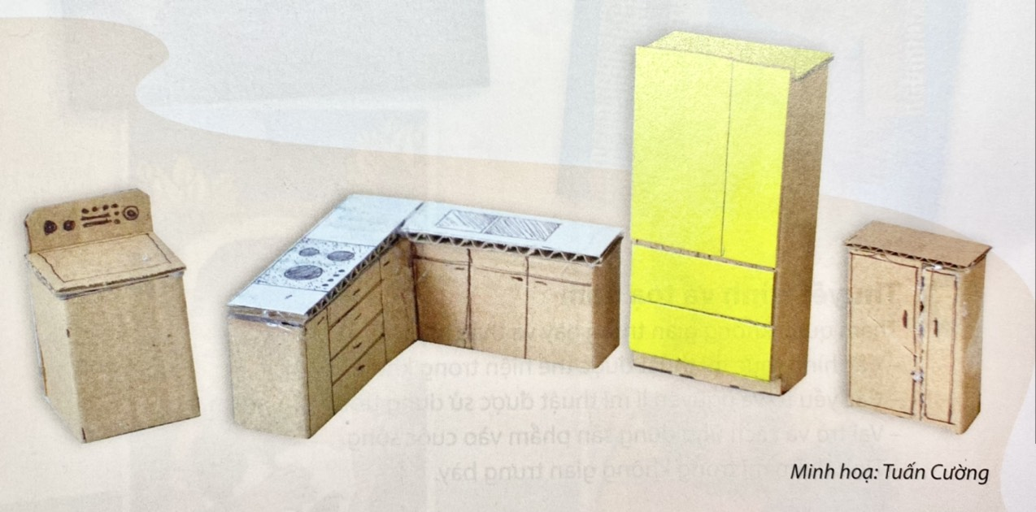
TIẾT 19 - BÀI 9:
THIẾT KẾ SẢN PHẨM NỘI THẤT
1. Quan sát- nhận thức về mô hình sản phẩm nội thất
Quan sát tranh hình ảnh thảo luận theo bàn trong 2 phút và cho biết:
Tên và chức năng của các sản phẩm trong hình?
- Sự kết hợp giữa các hình, khối trong các sản phẩm có hài hòa không?
- Nhận xét kĩ thuật tạo hình và tỉ lệ giữa các bộ phận của sản phẩm?
- Sản phẩm được tạo hình từ vật liệu gì?

Slide 5
TIẾT 19 - BÀI 9:
THIẾT KẾ SẢN PHẨM NỘI THẤT
1. Quan sát- nhận thức về mô hình sản phẩm nội thất
Sản phẩm nội thất là những đồ vật sử dụng trong không gian kiến trúc để phục vụ các nhu cầu sinh hoạt khác nhau của con người. Thiết kế nội thất là tạo dáng và trang trí những đồ vật phù hợp với mục đích sử dụng, có tính thẩm mĩ, tiện ích và văn hóa của mỗi vùng miền

Slide 6
2. Cách thiết kế tạo dáng sản phẩm nội thất

Slide 7
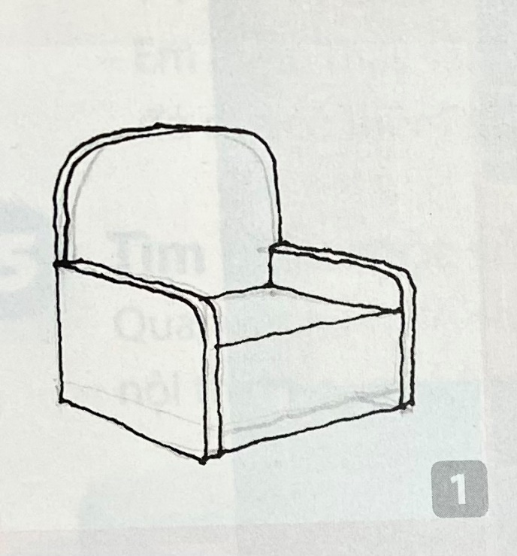
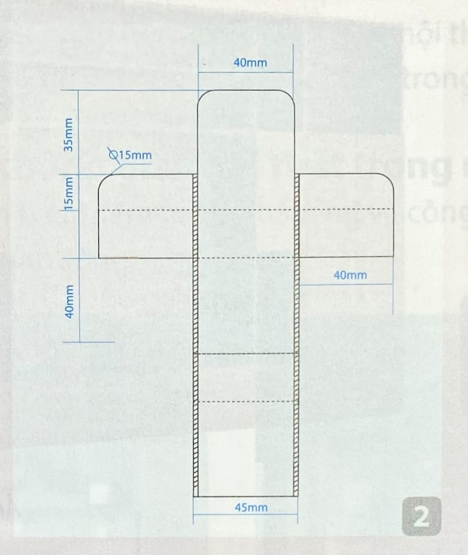
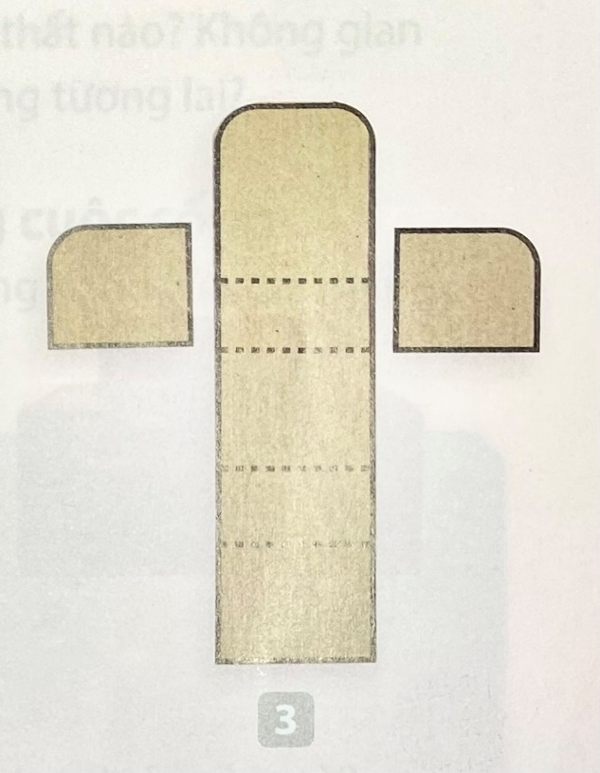
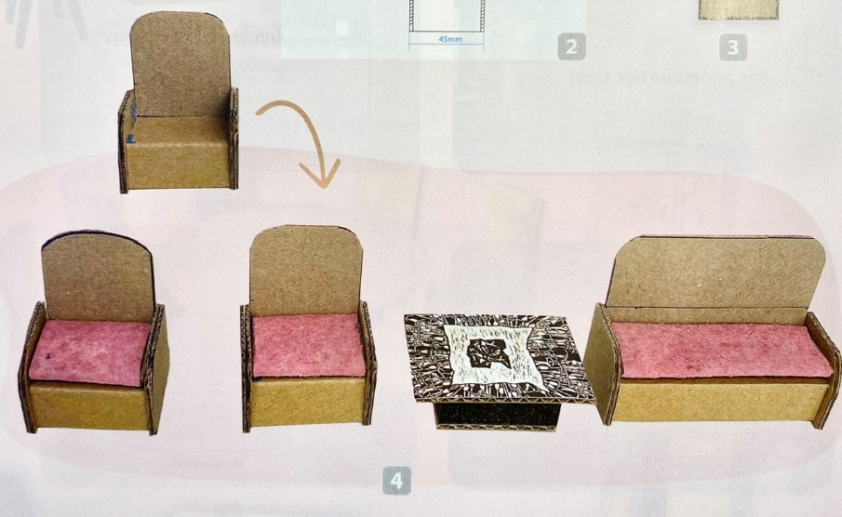
Bước 1- Vẽ phác thảo ý tưởng sản phẩm trên giấy
Bước 2- Triển khai bản vẽ kĩ thuật lên bìa các - tông
Bước 3- Cắt hình các bộ phận của sản phẩm theo bản vẽ kĩ thuật
Bước 4- Gắn kết các bộ phận tạo hình và trang trí hoàn thiện sản phẩm

Slide 8
2. Cách thiết kế tạo dáng sản phẩm nội thất
CÁC BƯỚC TẠO DÁNG SẢN PHẨM NỘI THẤT
Bước 1- Vẽ phác thảo ý tưởng sản phẩm trên giấy
Bước 2- Triển khai bản vẽ kĩ thuật lên bìa các - tông
Bước 3- Cắt hình các bộ phận của sản phẩm theo bản vẽ kĩ thuật
Bước 4-Gắn kết các bộ phận tạo hình và trang trí hoàn thiện sản phẩm
Bước 3-
* Lưu ý: Tạo mô hình sản phẩm nội thất bằng cách cắt , ghép các hình, khối cơ bản từ giấy bìa là mô phỏng hình thức thiết kế tạo dáng sản phẩm

Slide 9
3. Tạo dáng mô hình sản phẩm nội thất yêu thích

Slide 10
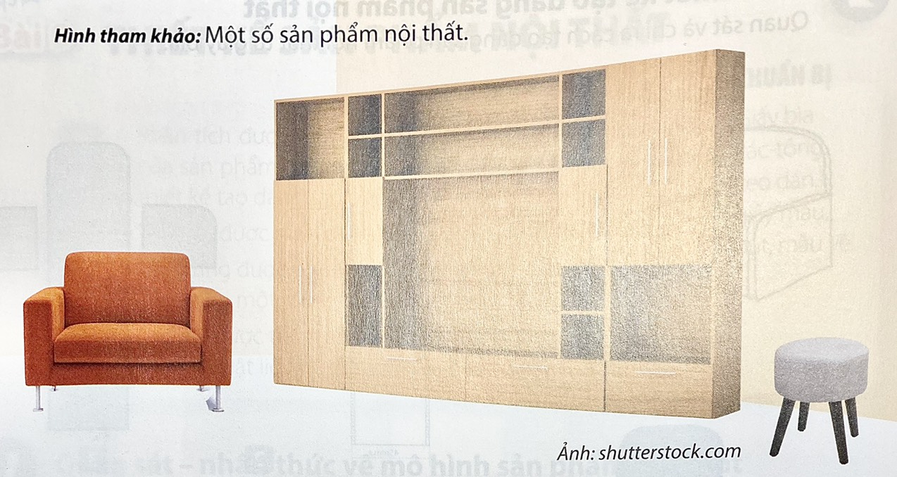

Slide 11
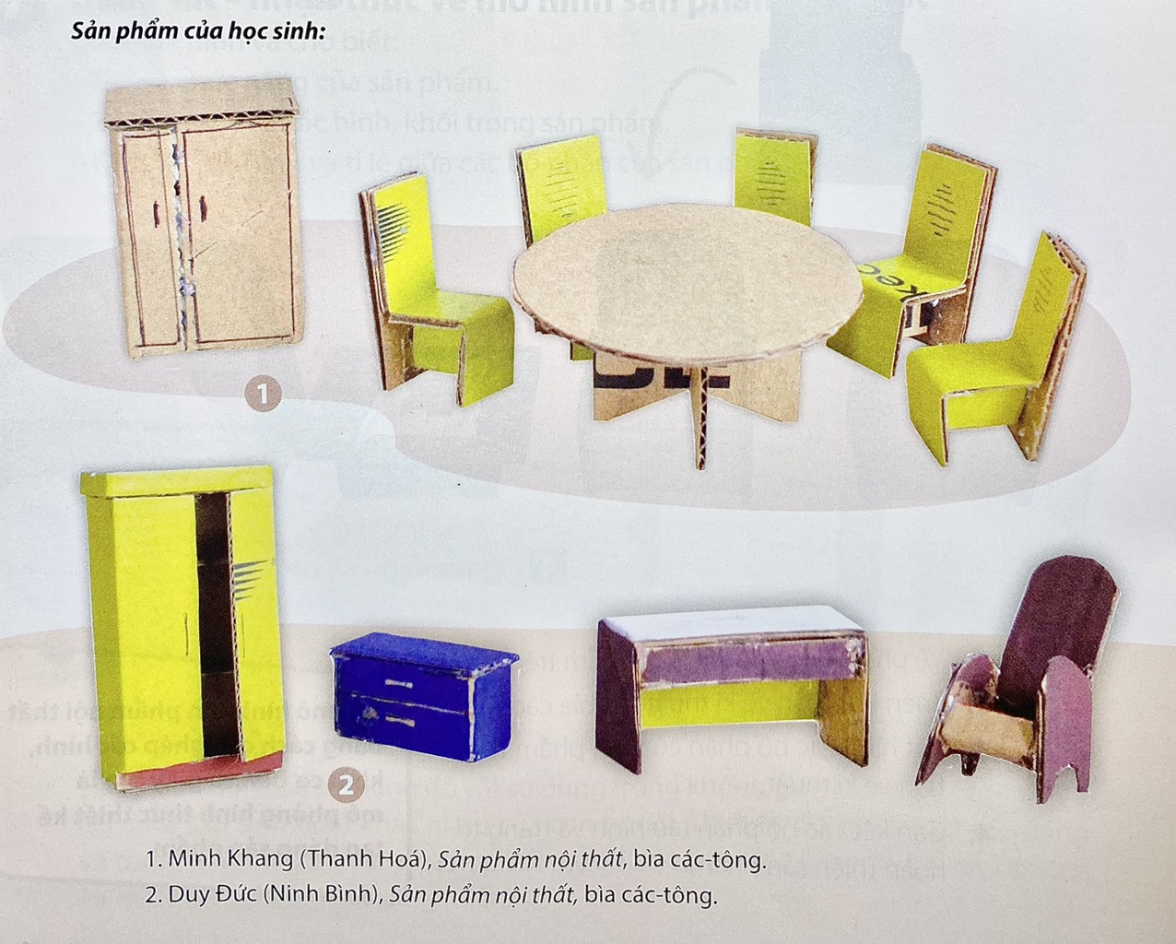

Slide 12
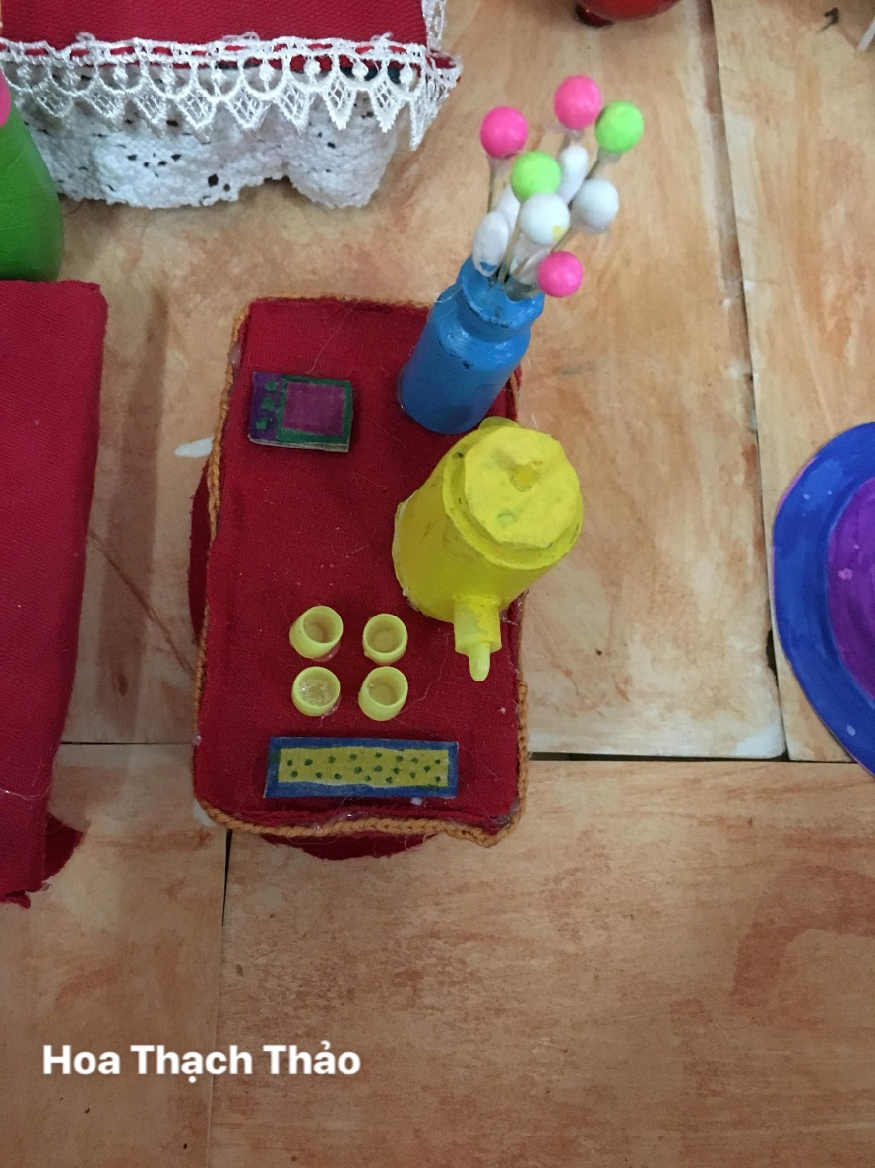
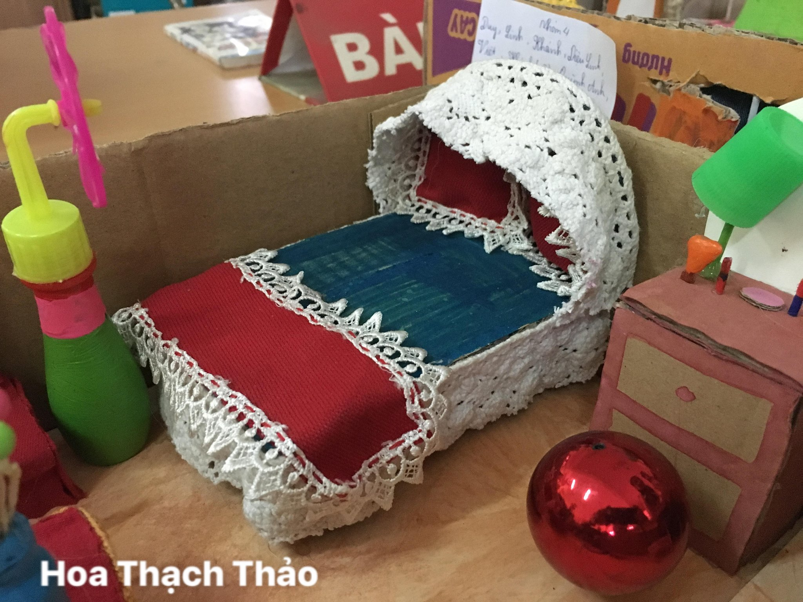

Slide 13
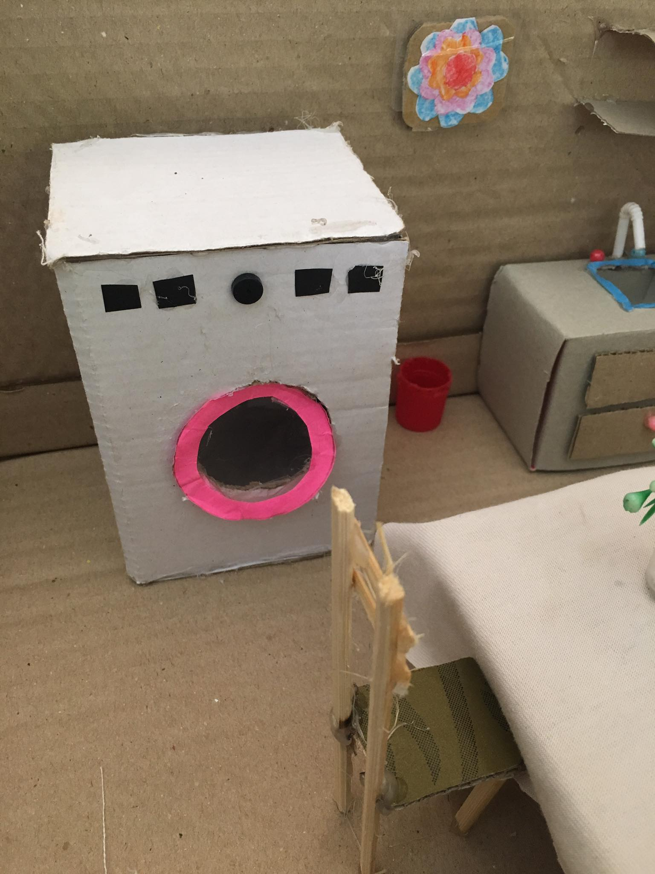
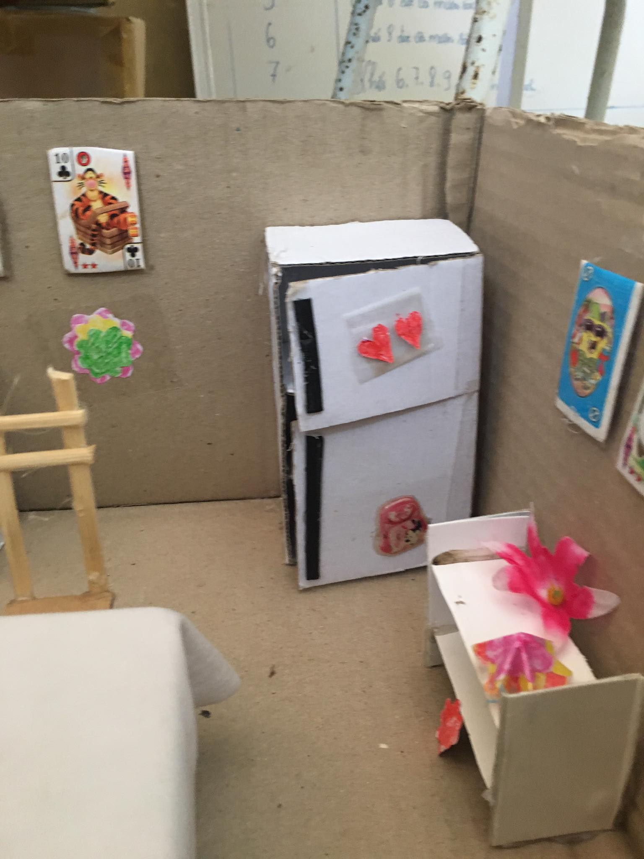

Slide 14
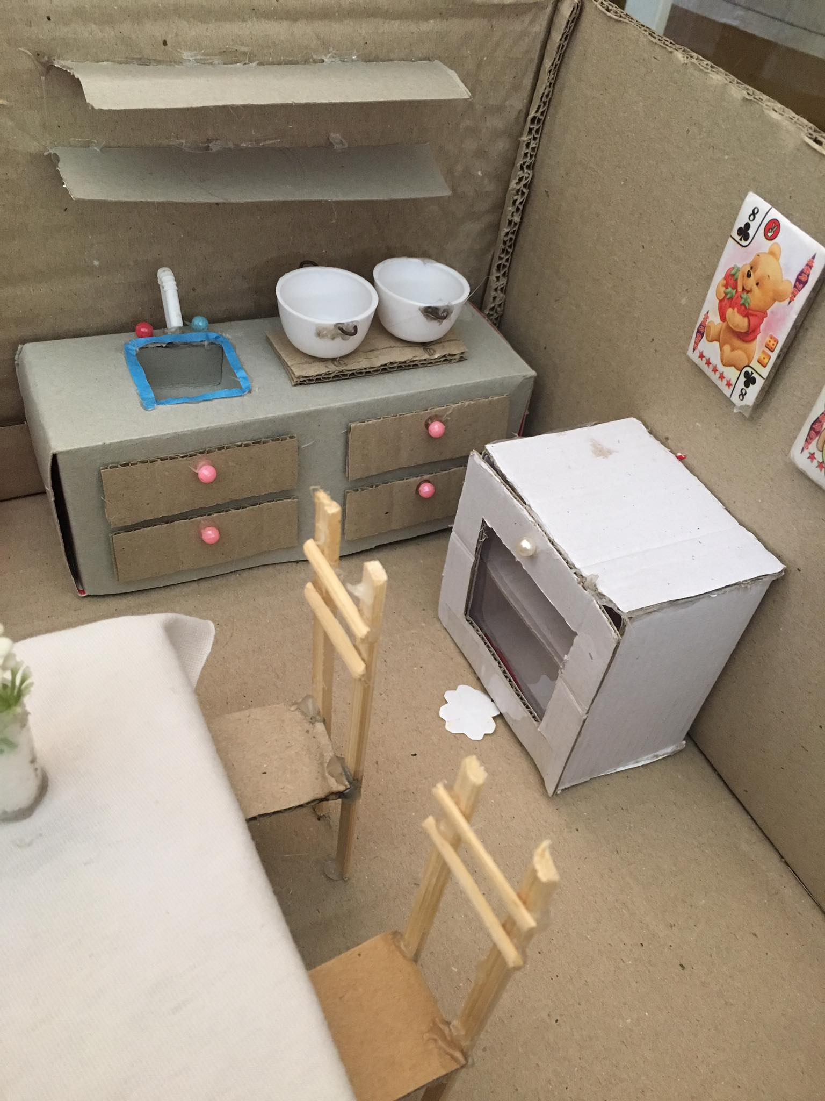
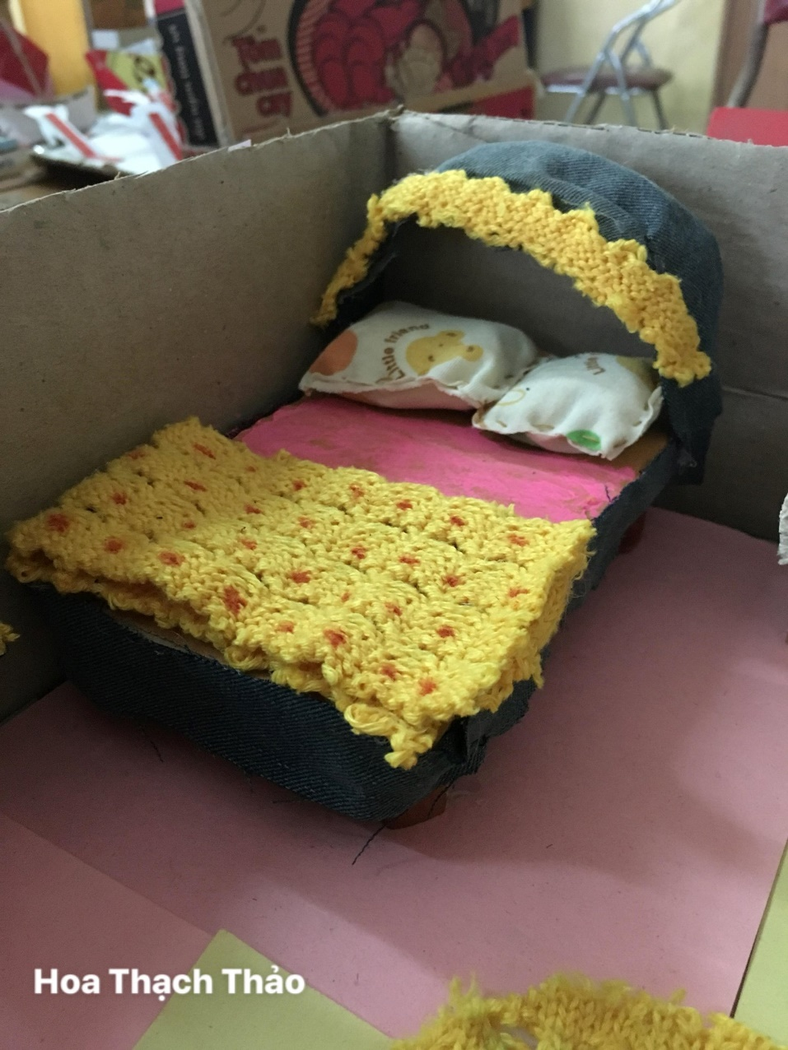

Slide 15
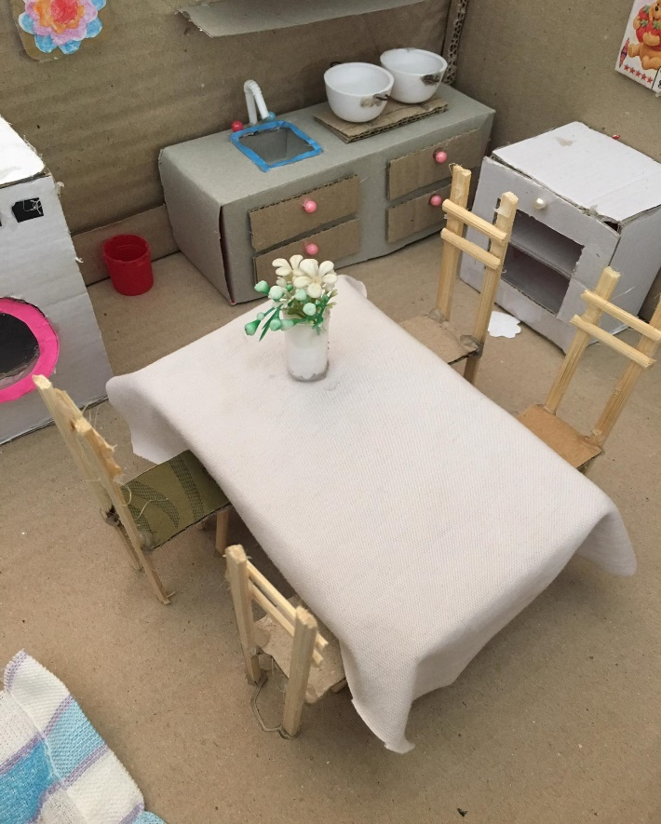
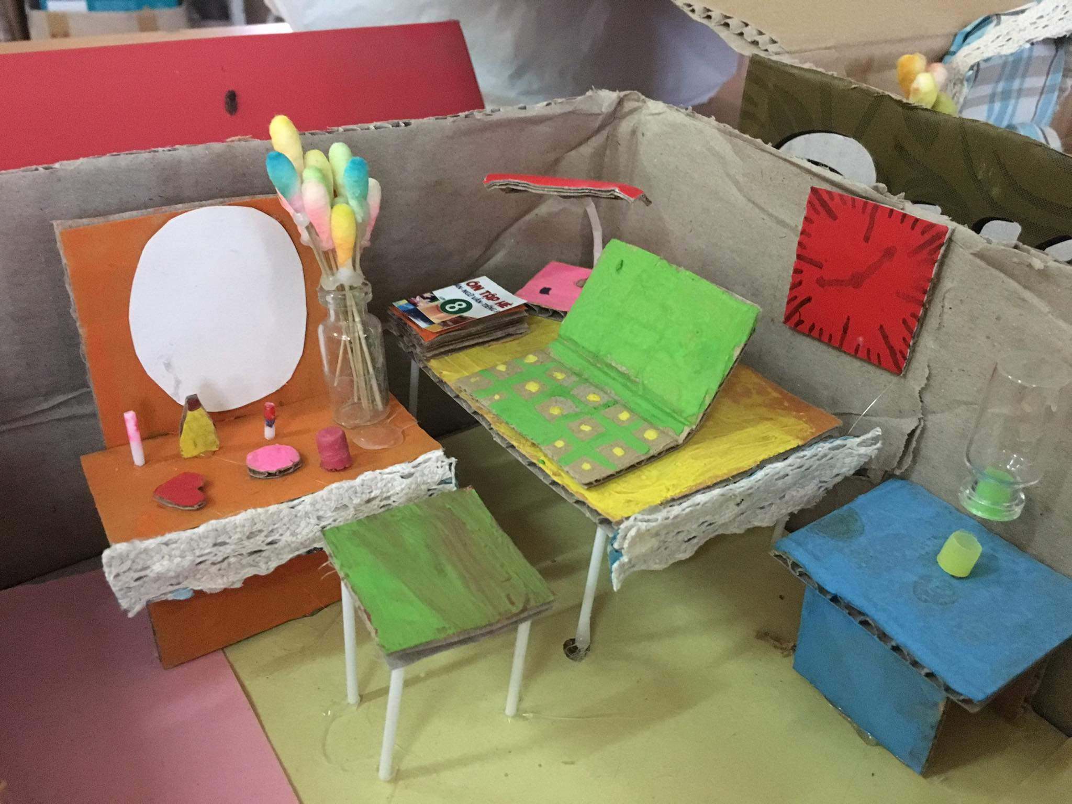
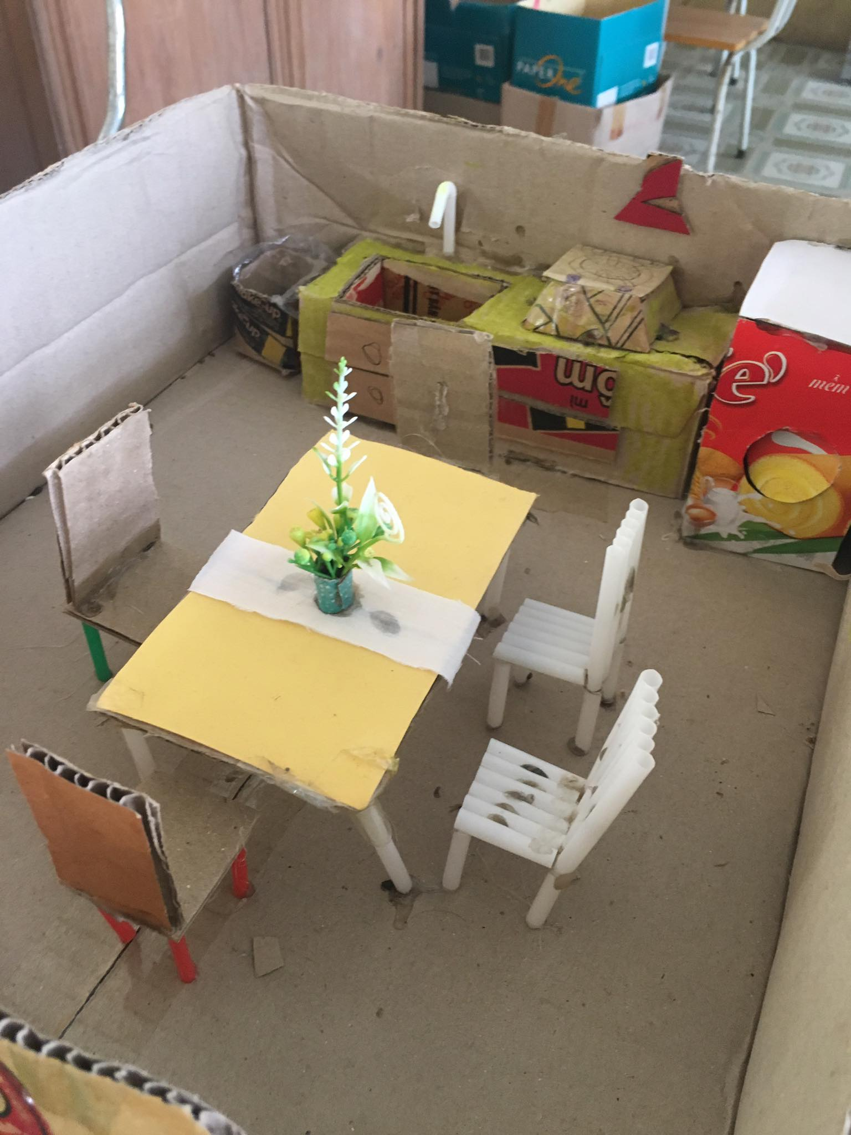

Slide 16

Dặn dò
1) Hoàn thành bài (nếu chưa xong)
2) Các nhóm chuẩn bị nội dung cho tiết học sau :

Slide 17
CHỦ ĐỀ: NỘI THẤT CĂN PHÒNG
TIẾT 20 - BÀI 9:
THIẾT KẾ SẢN PHẨM NỘI THẤT

Slide 18
4. Trưng bày sản phẩm và chia sẻ
+ Sản phẩm em yêu thích ?
+ Kĩ thuật thể hiện sản phẩm ?
+ Hình thức của sản phẩm ?
+ Vẻ đẹp tạo hình và công năng của sản phẩm?
+ Tỉ lệ và sự cân đối, hài hoà giữa các sản phẩm ?
+ Nét độc đáo của sản phẩm nội thất ?
+ Ý tưởng điều chỉnh để sản phẩm hoàn thiện hơn ?

Slide 19
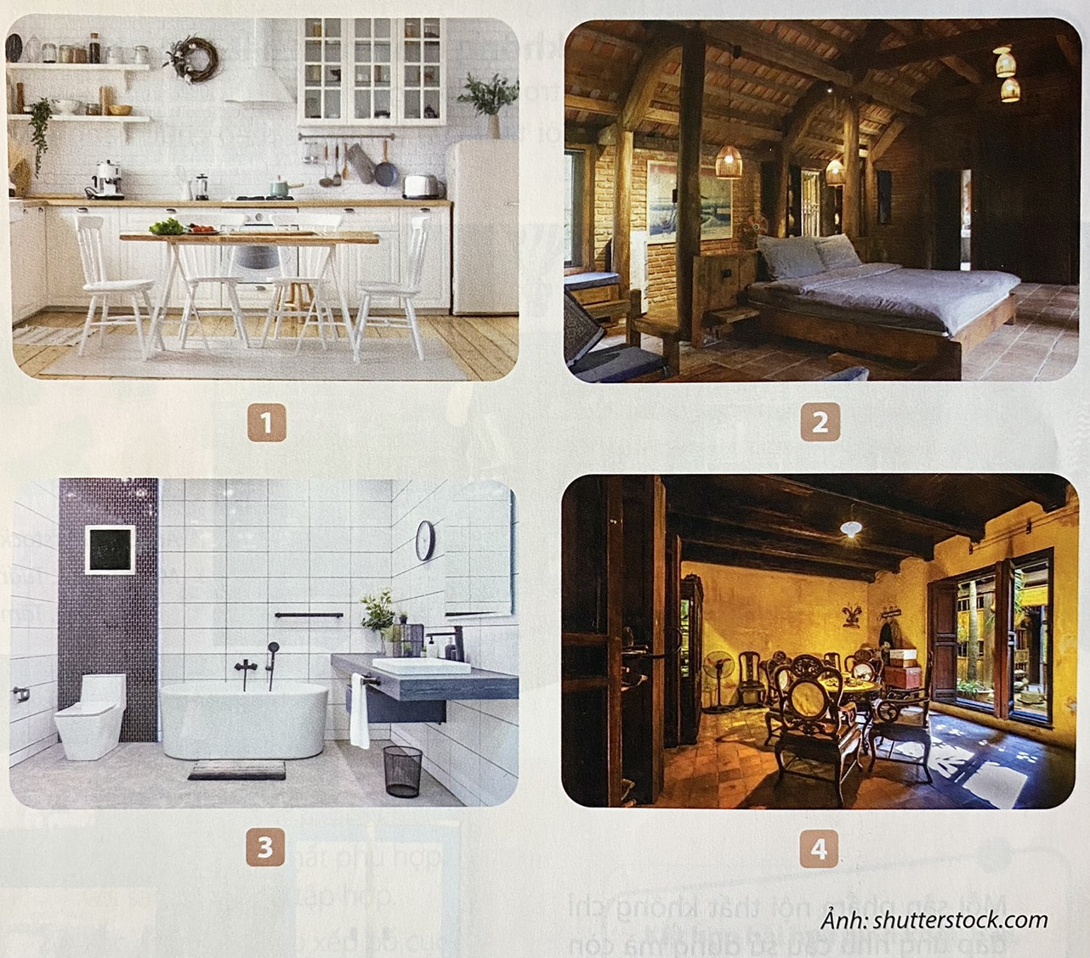
5. Tìm hiểu một số không gian nội thất trong cuộc sống
+ Em thích sản phẩm nào trong không gian nội thất nào? Vì sao?
+ Sản phẩm đó có nết đẹp nào độc đáo ?
+ Nét, hình, hay cách trang trí nào thể hiện nét văn hoá vùng miền của sản phẩm ?
+ Sản phẩm nội thất đó có nét gì giống hay khác với đồ nội thất gia đình em ?

Slide 21

- Hoàn thiện tạo dáng mô hình sản phẩm nội thất yêu thích.(nếu chưa xong).
- Xem trước bài 10/sgk/tr44. Sưu tầm tranh ảnh về những căn phòng mà em thích.
- Chuẩn bị mô hình các sản phẩm nội thất đã làm trong tiết 19+20, bút, giấy màu, bìa catton, keo, kéo,…

Slide 22
Dặn dò
1) Hoàn thành bài (nếu chưa xong)
2) Các nhóm chuẩn bị nội dung cho tiết học sau :

Slide 23

Xin chân thành cảm ơn
Quý thầy cô và các em học sinh
về dự tiết học
Chúc các thầy cô mạnh khỏe
Chúc các em học tốt.

